Slide 1

الصِّدْقُ
التربية الإسلامية/ الجزء الأول
الصف الأول الابتدائي
الفصل الدراسي الأول

Slide 2

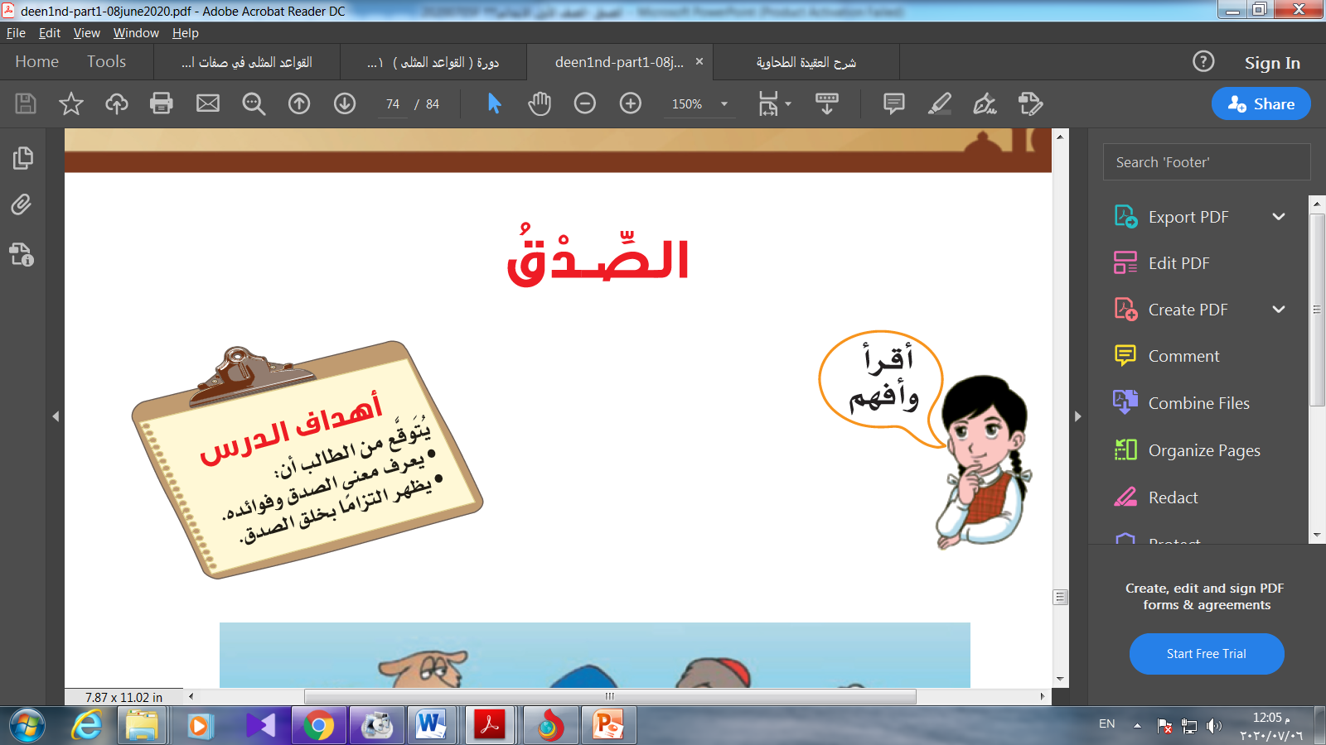
الصدق - التربية الإسلامية
أتعلم اليوم

Slide 3
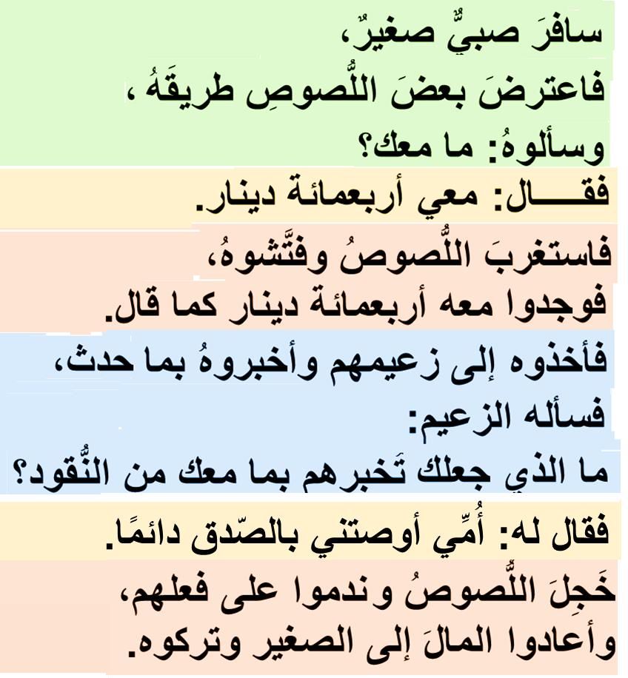
الصدق - التربية الإسلامية
الصِّدْقُ مَنْجَـاةٌ

Slide 4
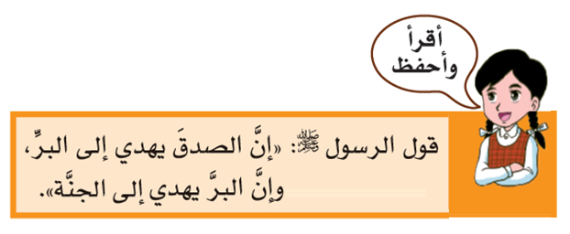
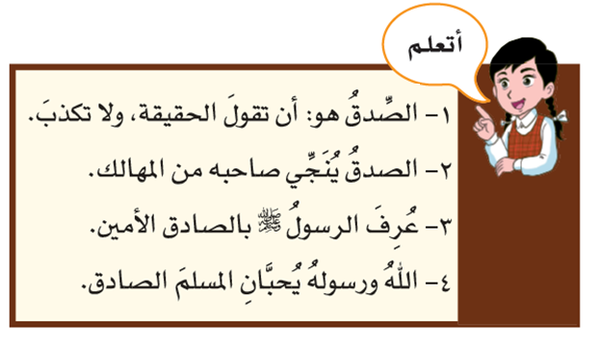
الصدق - التربية الإسلامية
أقرأ وأحفظ وأتعلم

Slide 5
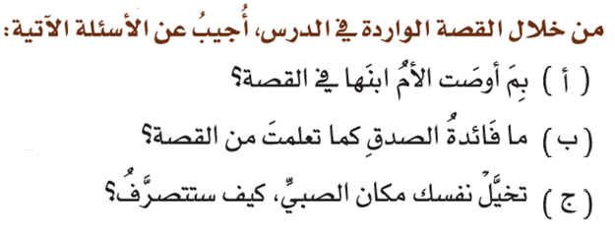
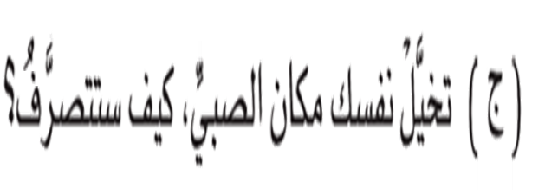
الصدق - التربية الإسلامية
أوصته بقول الصِّدْقِ دائِمـًا.
نشـــاط
نشـــاط
الصِّدْقِ يُنَجِّي صَاحِبَه من المَهَالِك.
نشـــاط
نشـــاط
سَأَقُولُ الصِّدْقِ لِأنْجوَ مِنَ المهالك.

Slide 6
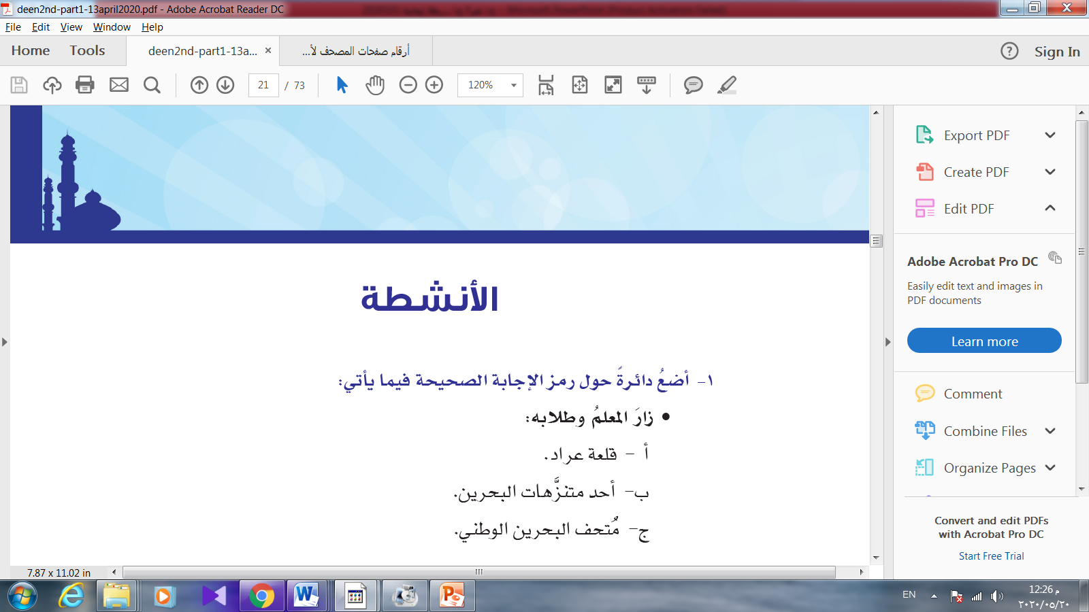
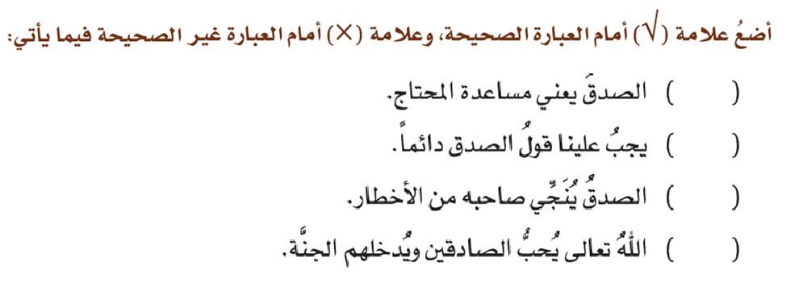
الصدق - التربية الإسلامية
✓
يجبُ علينا قول الصدق دائمًا.
✗
الصدقُ يعني مساعدة المحتاج.
✓
الصدقُ يُنْجِّي صاحبه من الأخطار.
اللهُ تعالى يُحبُّ الصادقين ويُدخلهم الجنَّة.
✓

Slide 7

الصدق - التربية الإسلامية
انتهى الدرس

